Slide 1
모던 자바스크립트
Deep Dive

Slide 2
23장_실행 컨텍스트

Slide 3
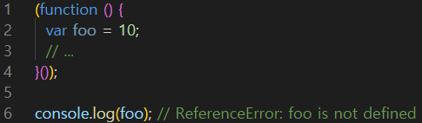
전역 변수의 사용을 억제하는 방법
전역 변수를 사용해야 할 이유를 찾지 못한다면 지역 변수를 사용해야 한다.
변수의 스코프는 좁을수록 좋다
1. 즉시 실행 함수
모든 코드를 즉시 실행 함수로 감싸면 모든 변수는 즉시 실행 함수의 지역 변수가 된다.

Slide 4
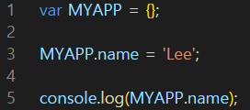
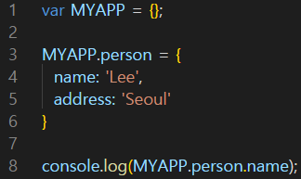
전역 변수의 사용을 억제하는 방법
2. 네임 스페이스 객체
전역에 네임스페이스(namespace)역할을 담당할 객체를 생성하고 전역 변수처럼 사용하고 싶은 변수를 프로퍼티로 추가하는 방법
네임스페이스를 계층적으로 구성할 수도 있다.
식별자 충돌을 방지하는 효과는 있으나, 네임스페이스 객체 자체가 전역 변수에 해당되므로 그다지 유용해 보이지 않음.

Slide 5
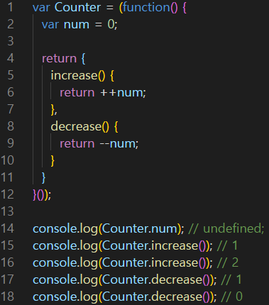
전역 변수의 사용을 억제하는 방법
3. 모듈 패턴
클래스를 모방해서, 관련이 있는 변수와 함수를 모아 즉시 실행 함수로 감싸 하나의 모듈을 만드는 것
클로저 기반으로, 전역 변수의 억제 및 캡슐화 구현 가능
※ 캡슐화
객체의 상태(프로퍼티)와 동작(메서드)를 하나로 묶는 것
프로퍼티나 메서드를 감출 목적으로 사용하기도 하며, 이를 정보 은닉이라 함
객체지향 프로그래밍 언어는 접근 제한자(public, private, protected)를 사용해 공개 범위 한정
자바스크립트는 접근 제한자를 제공하지 않음

Slide 6
전역 변수의 사용을 억제하는 방법
반환되는 객체의 프로퍼티는 외부에 노출되는 public member (increase 함수)
반한되는 객체의 프로퍼티가 아닌 경우, private member (num 식별자)

Slide 7
전역 변수의 사용을 억제하는 방법
4. ES6 모듈
ES6 모듈은 파일 자체의 독자적인 모듈 스코프를 제공
그러므로, var 키워드로 선언한 변수는 더이상 전역 변수가 아니며, window 객체의 프로퍼티도 아님
모던 브라우저(Chrome 61, FF 60, SF 10.1, Edge 16이상)에서는 ES6 모듈 사용 가능
<script type="module" src="lib.mjs"></script>
<script type="module" src="app.mjs"></script>
구형 브라우저에서는 작동하지 않으며, ES6 모듈 기능을 사용하더라도 트랜스파일링이나 번들링이 필요하기 때문에, 아직까지는 브라우저가 지원하는 ES6 모듈 기능보다는 Webpack 등의 모듈 번들러를 사용하는 것이 일반적

